Slide 1
ĐỒ ÁN TỐT NGHIỆP Xây dựng mô hình thích ứng giọng nói trong tổng hợp tiếng nói tiếng Việt dựa trên công nghệ học sâu
Họ và tên: | Phan Trung Kiên
Giảng viên hướng dẫn: | PGS. TS. Đỗ Phan Thuận

Slide 2
Nội dung
Giới thiệu bài toán
Phương pháp ứng dụng
Thử nghiệm
Kết luận và phương hướng phát triển

Slide 3
Nội dung
Giới thiệu bài toán
Phương pháp ứng dụng
Thử nghiệm
Kết luận và phương hướng phát triển

Slide 4
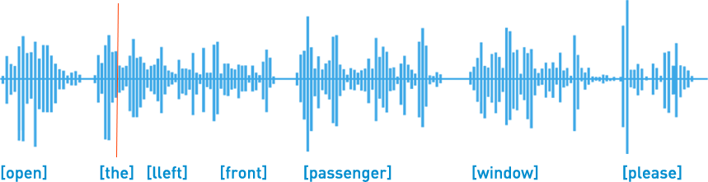
1. Giới thiệu tổng hợp tiếng nói
Tổng hợp tiếng nói là quá trình tạo ra tiếng nói của con người từ văn bản hoặc các mã hóa việc phát âm.
Các hệ thống nổi bật như Tacotron 2, DeepVoice 3, Wavenet
open the left front passenger window please

Slide 5
2. Giới thiệu thích ứng giọng nói
Chất lượng tiếng nói tổng hợp ngày càng cao
Nhu cầu sự đa dạng về giọng nói
Sự phát triển của thích ứng giọng nói.
Tạo ra giọng nói mới cho hệ thống bằng cách điều chỉnh các tham số của một mô hình ban đầu.

Slide 6
3. Tình hình phát triển
Các hệ thống tổng hợp tiếng nói ở Việt Nam:
Vibee
Viettel AI
Zalo
Thích ứng giọng nói:
D. K. Ninh, "A Speaker-Adaptive HMM-based Vietnamese Text-to-Speech System," in 2019 11th International Conference on Knowledge and Systems Engineering (KSE), 2019.

Slide 7
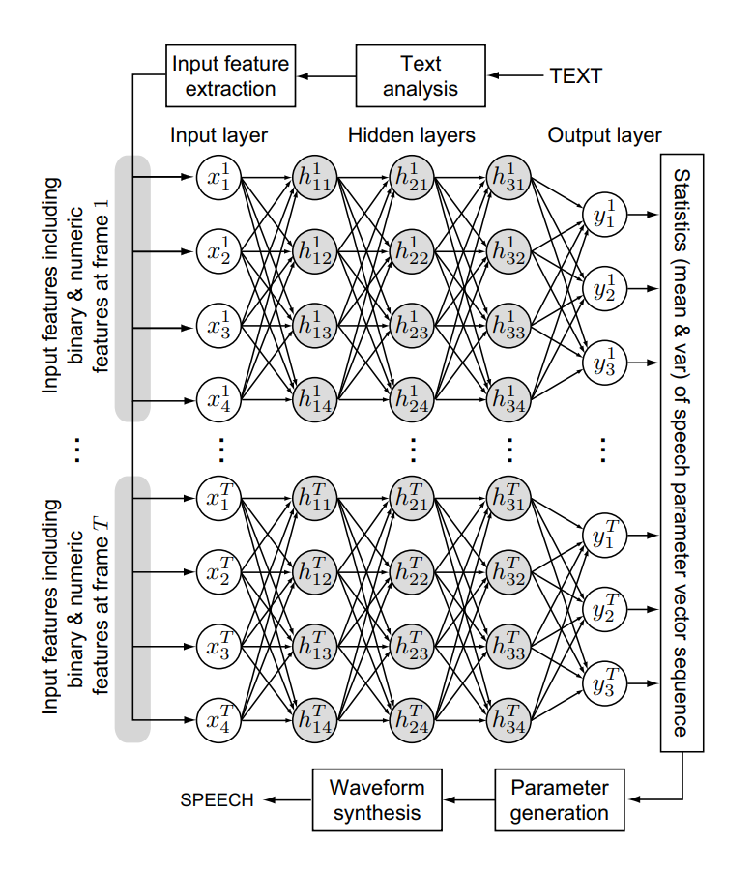
4. Hướng tiếp cận
Tổng hợp tiếng nói dựa trên phương pháp học sâu
=> Thích ứng giọng nói trên các mô hình sử dụng phương pháp học sâu

Slide 8
Nội dung
Giới thiệu bài toán
Phương pháp ứng dụng
Thử nghiệm
Kết luận và phương hướng phát triển

Slide 9
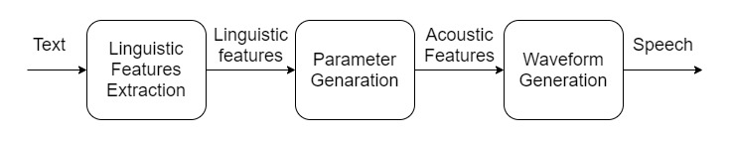
1. Tổng quan mô hình
Bao gồm 3 phần chính:
Trích chọn đặc trưng ngôn ngữ
Tạo đặc trưng âm học
Tạo tín hiệu tiếng nói
Sử dụng Merlin Toolkit

Slide 10
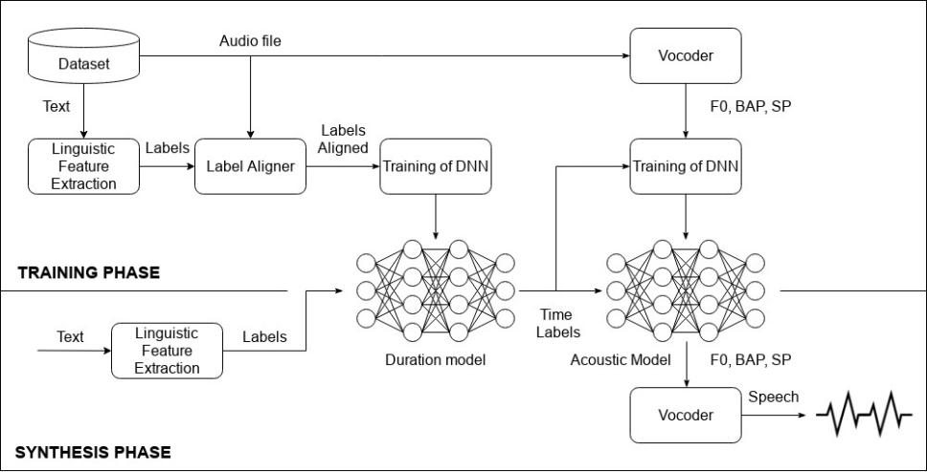
1. Tổng quan mô hình

Slide 11
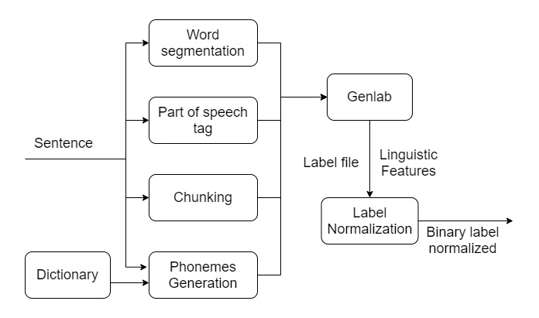
2. Trích chọn đặc trưng ngôn ngữ
Sử dụng công cụ Vita
Các đặc trưng được trích chọn ở mức âm vị, âm tiết, từ, cụm từ, câu.

Slide 12
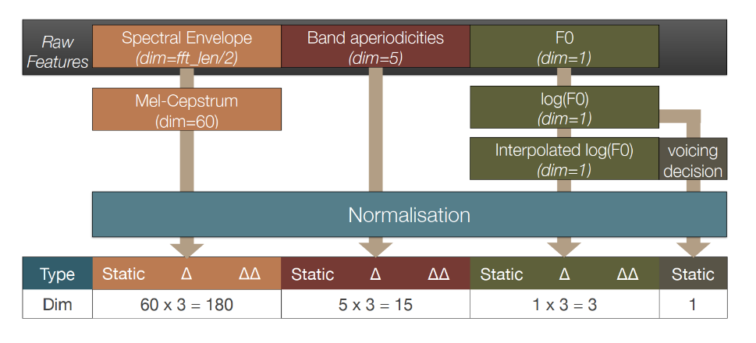
2. Trích chọn đặc trưng âm học
Sử dụng World Vocoder
Các đặc trưng được trích chọn
MCCs
BAP
F0

Slide 13
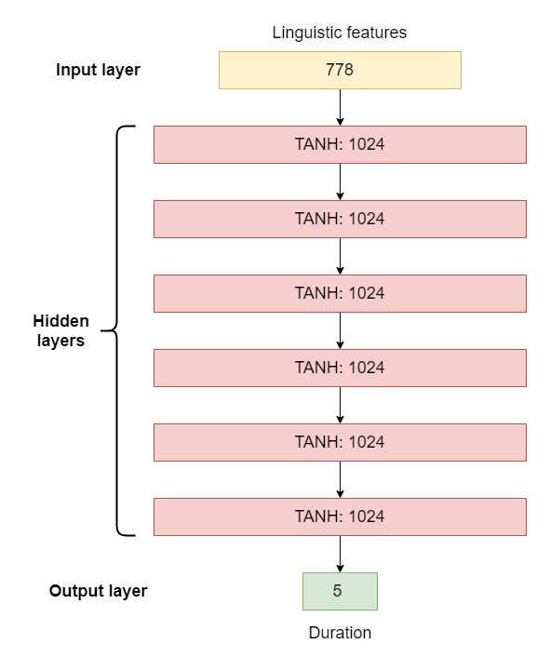
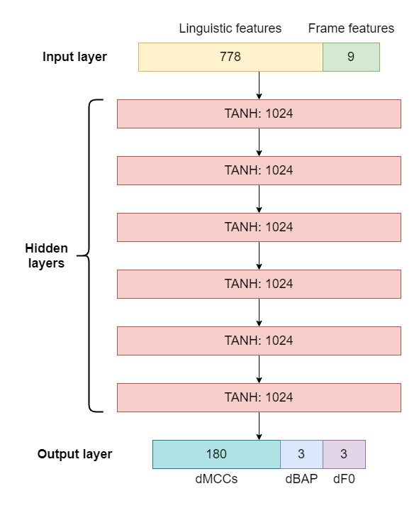
3. Mô hình dự đoán
Sử dụng 2 mạng DNN
Hàm mất mát là hàm MSE

Slide 14
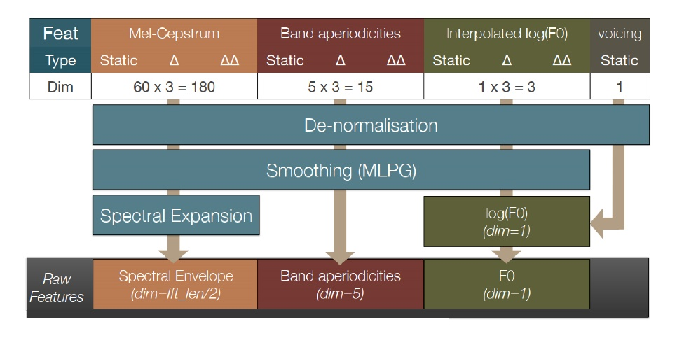
4. Tổng hợp tiếng nói
Sử dụng World Vocoder

Slide 15
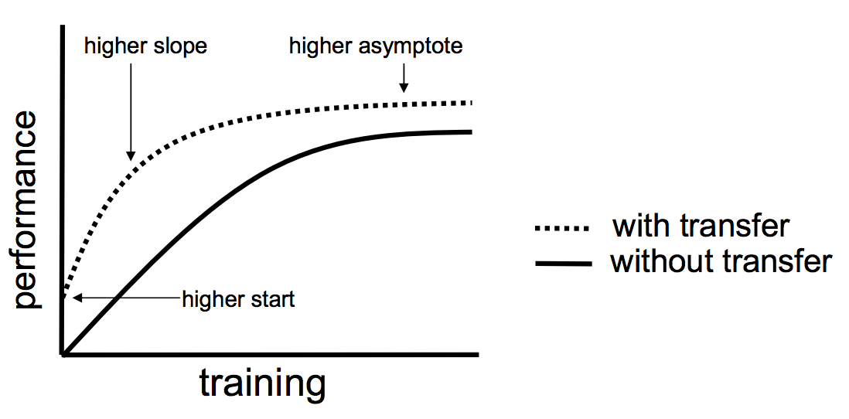
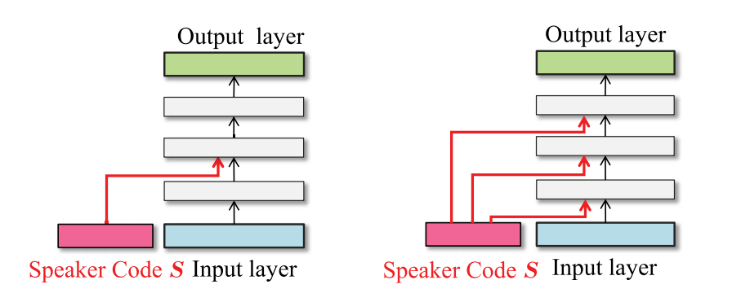
5. Thích ứng giọng nói
Sử dụng 2 phương pháp:
Transfer learning
Vec-tơ mã hóa người nói

Slide 16
6. Transfer learning
Theo 2 hướng tiếp cận:
Sử dụng mô hình gốc một người nói
Sử dụng mô hình gốc giọng trung bình (nhiều người nói)

Slide 17
7. Véc tơ mã hóa người nói
Theo 2 hướng tiếp cận:
Sử dụng one-hot vector
Sử dụng x-vector

Slide 18
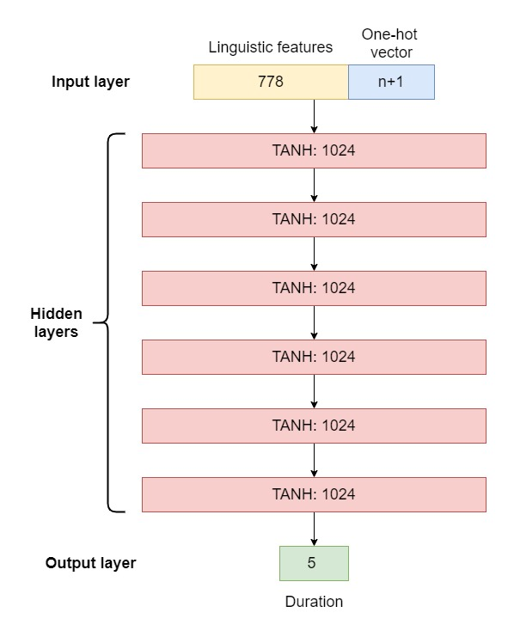
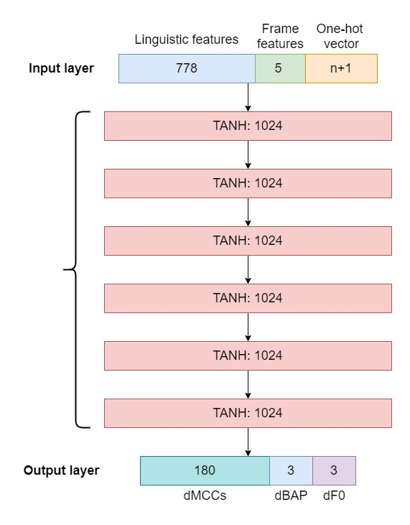
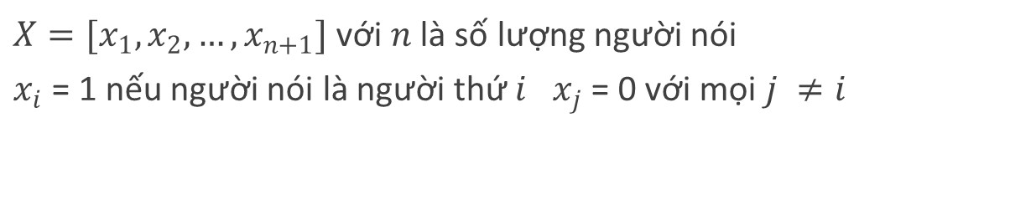
8. One-hot vector
$X=[x_{1},x_{2}, …,x_{n+1}]$ với $n$ là số lượng người nói
$x_{i}$ = 1 nếu người nói là người thứ $i { x}_{j}$ = 0 với mọi $j ≠i$

Slide 19
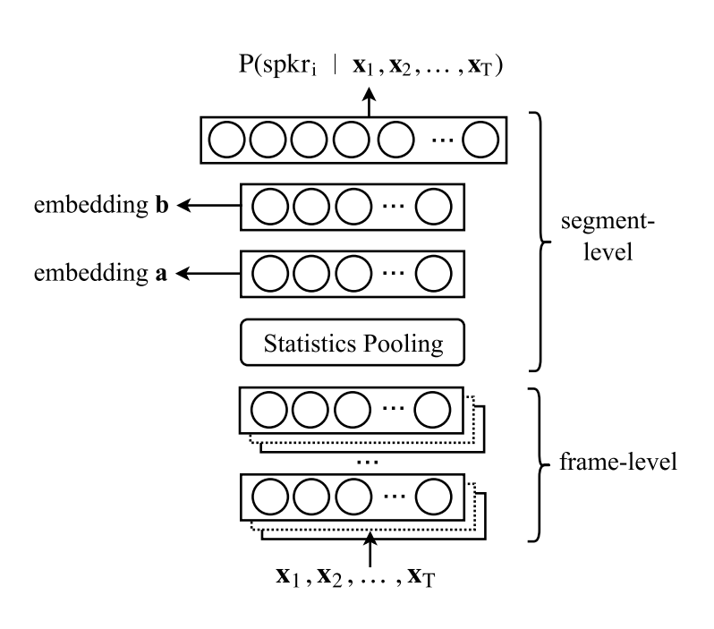
8. X-vector
Bước 1: Sử dụng một mạng DNN để trích xuất X-vector
Bước 2: Sử dụng PCA để giảm số chiều x-vector
Bước 3: Sử dụng X-vector cho thích ứng giọng nói

Slide 20
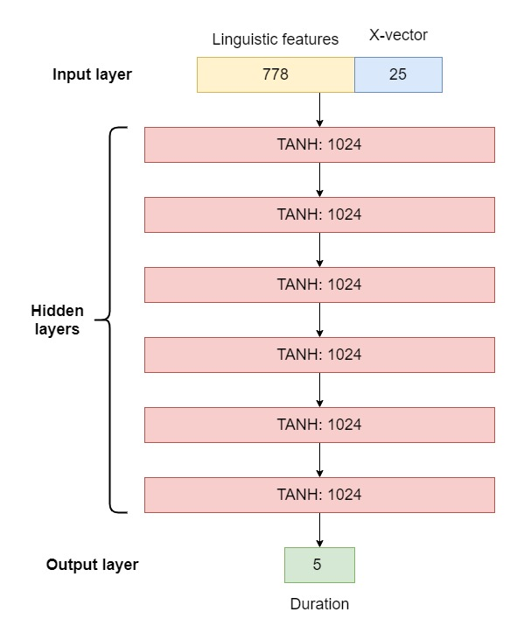
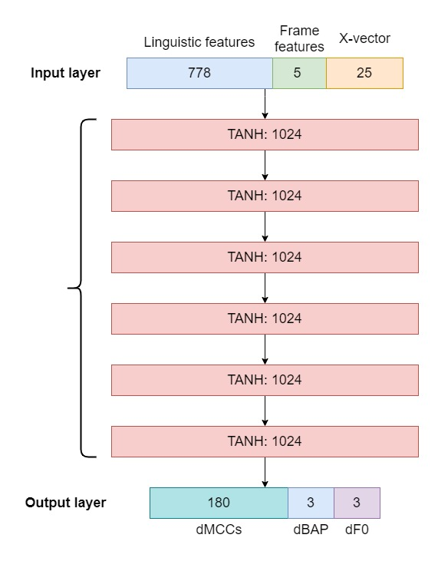
8. X-vector

Slide 21
Nội dung
Giới thiệu bài toán
Phương pháp ứng dụng
Thử nghiệm
Kết luận và phương hướng phát triển

Slide 22
1. Chuẩn bị bộ dữ liệu
Tên bộ dữ liệu | Số lượng câu | Tổng thời gian | Giới tính | Phương ngữ
FEMALE-1 | 12624 | 8 giờ 35 phút | Nữ | Miền Nam
FEMALE-2 | 3716 | 3 giờ 32 phút | Nữ | Miền Bắc
MALE | 3767 | 4 giờ 41 phút | Nam | Miền Bắc
FEMALE-2 (30p) | 530 | 30 phút | Nữ | Miền Bắc
MALE (30p) | 418 | 30 phút | Nam | Miền Bắc
VTR-60 | 15600 | 20 giờ 39 phút
Tên bộ dữ liệu | Giới tính |  | Phương ngữ |  | Số lượng câu / người
 | Nam | Nữ | Miền Bắc | Miền Nam
VTR-60 | 30 | 30 | 30 | 30 | 160

Slide 23
2. Huấn luyện
Mỗi bộ dữ liệu chia thành 3 tập
Tập huấn luyện (training set) - 90%
Tập kiểm định (validation set) - 5%
Tập kiểm tra (test set) - 5%.
SGD với learning rate là 0.002, batch size là 256 và số epoch là 25
CPU E5-2640 với 32 nhân, tần số 2.6 GHz; RAM 128 Gb; GPU Quadro K22000 với 4 Gb GPU Memory

Slide 24
3. Đánh giá
Người đánh giá: 18 người
Gồm 25 tệp cho mỗi mô hình, mỗi người được nghe ngẫu nhiên 10 tệp cho từng mô hình.
Hai tiêu chí đánh giá:
Mức độ dễ nghe
Mức độ tự nhiên
Thang điểm 5:
1 – Rất tệ (Không nghe hiểu được)
2 – Tệ (Chỉ nghe hiểu được một số từ)
3 – Bình thường (Không nghe rõ nhưng vẫn hiểu nội dung)
4 – Tốt (Nghe rõ ràng tuy nhiên chưa được tự nhiên)
5 – Rất tốt (Giống như người thật nói)

Slide 25
3. Đánh giá
Đánh giá điểm MOS các mô hình giọng nam
Đánh giá điểm MOS các mô hình giọng nữ

Slide 26
Nội dung
Giới thiệu bài toán
Phương pháp ứng dụng
Thử nghiệm
Kết luận và phương hướng phát triển

Slide 27
1. Kết luận
Ưu điểm:
Các phương pháp thể hiện sự hiệu quả khi nâng cao chất lượng giọng nói
Thời gian sử dụng để thích ứng nhanh
Nhược điểm:
Khi sử dụng ít dữ liệu (30p) chưa thể đạt được độ tự nhiên như mô hình gốc sử dụng nhiều dữ liệu (> 5h)
Chưa áp dụng vào sản phẩm thực tế

Slide 28
2. Phương hướng phát triển
Thay thế mô hình DNN bằng mô hình Seq2seq
Áp dụng các phương pháp khác
Áp dụng cho các sản phẩm

Slide 29
EM XIN CHÂN THÀNH CẢM ƠN THẦY CÔ VÀ CÁC BẠN ĐÃ CHÚ Ý LẮNG NGHE

